Slide 1
Editor zdrojových kódů WooWoo dokumentů
David Straka
2021
Vedoucí práce: Ing. Tomáš Kalvoda, Ph.D.
Zaměření: Softwarové inženýrství

Slide 2
Úvod
Nový formát WooWoo
Vznik a použití na FIT ČVUT
Oddělení obsahu a popisu jeho zobrazení
Více-formátový výstup (PDF, HTML, plánován EPUB)
Množství matematických výrazů, grafických objektů, výpisů kódu
Absence rychlé zpětné vazby při tvorbě WooWoo dokumentů

Slide 3
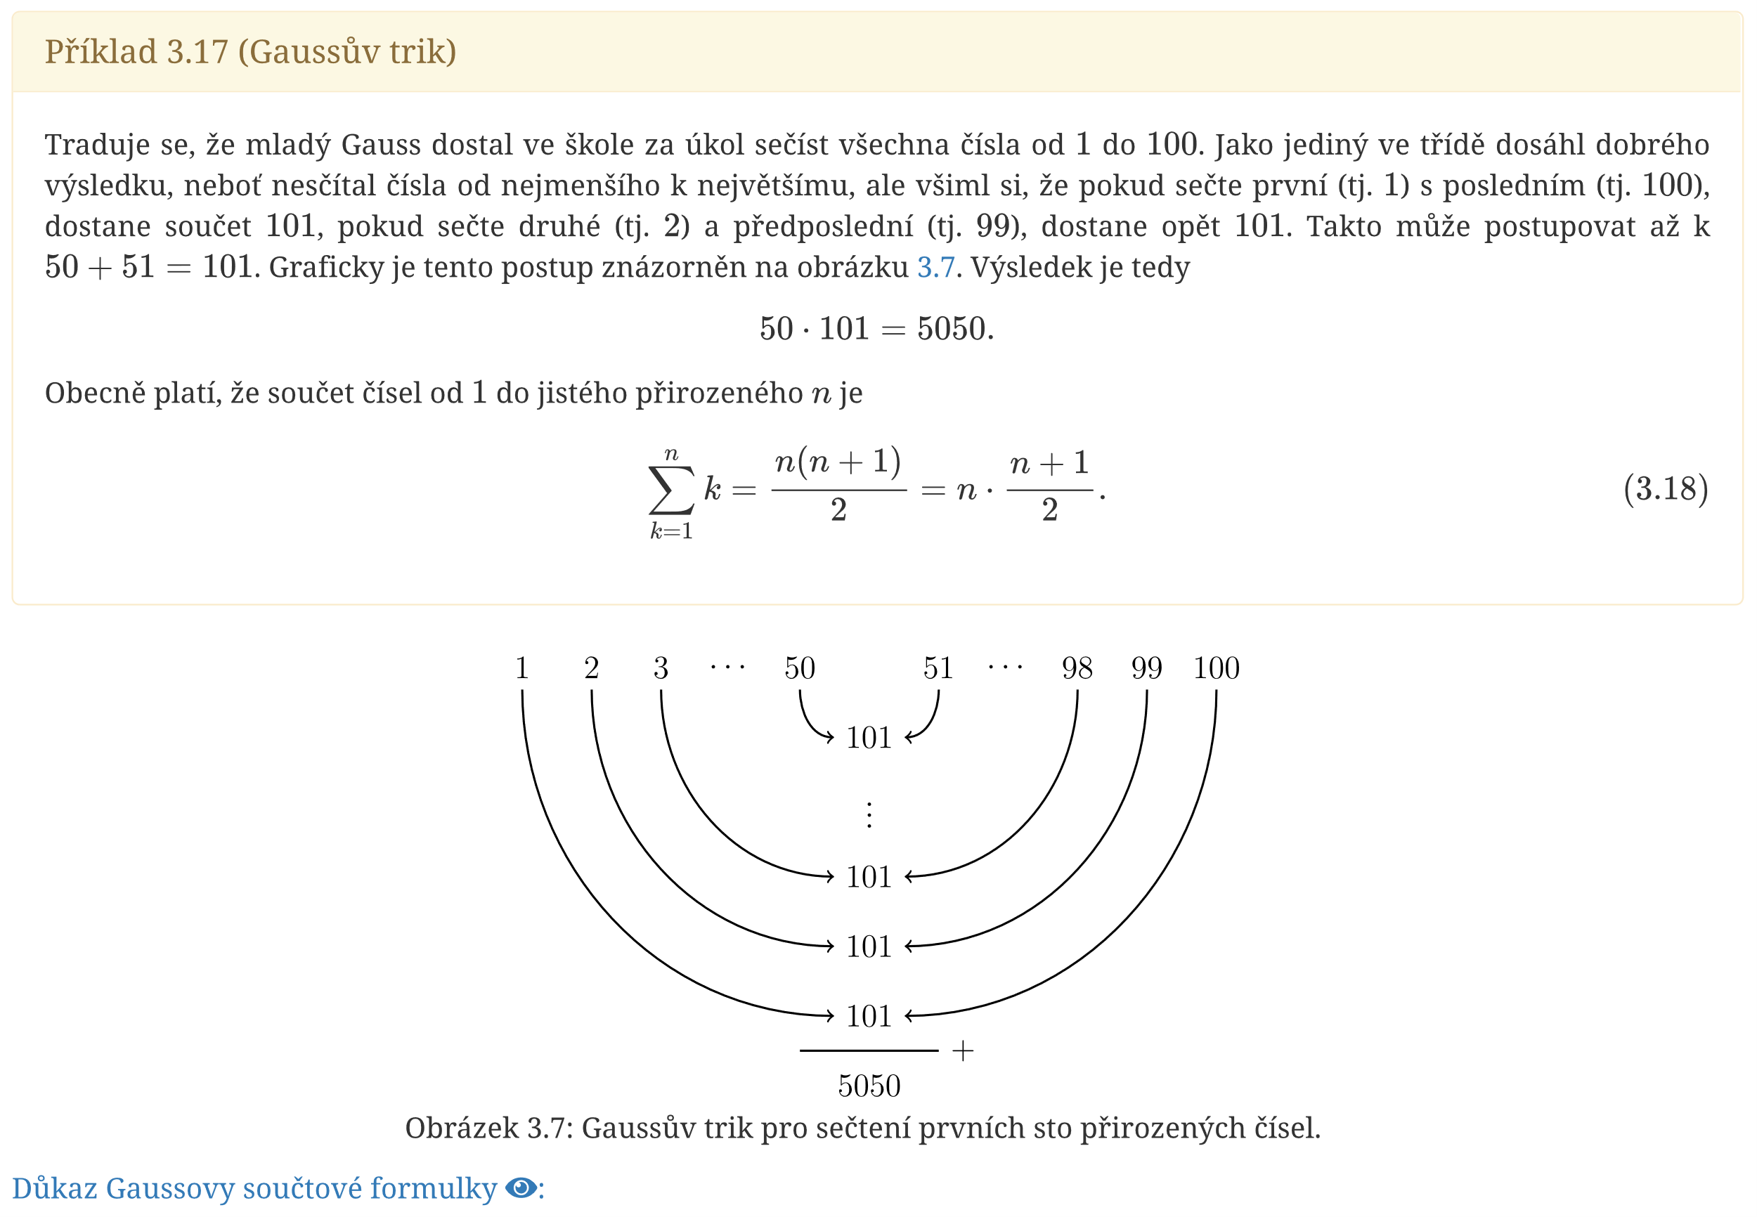

Slide 4
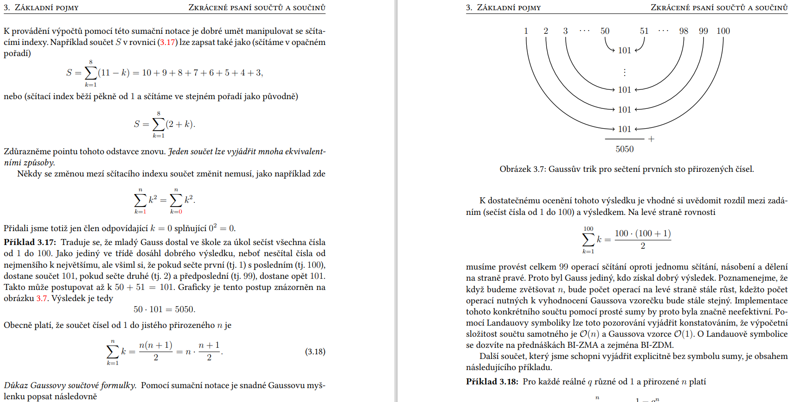

Slide 5
Cíle
Seznámit se s WooWoo
Prozkoumat možnosti rozšíření editorů
Navrhnout, implementovat a otestovat rozšíření vybraného editoru pro podporu tvorby WooWoo dokumentů
Prezentace logické struktury dokumentu
Zobrazování matematických výrazů, grafických objektů (TikZ)
Navigace v dokumentu (obsah, přehled značek, vyhledávání v nich)
Multiplatformnost a nezávislost na internetovém připojení

Slide 6
Motivace
Zjednodušení tvorby materiálů pro podporu studia
Prozkoumání možností rozšíření moderních editorů

Slide 7
Řešení
Rozšíření Atomu psané v jazyce TypeScript
Zvýrazňování syntaxe s pomocí gramatik ve stylu TextMate
Vytvoření nového parseru, který generuje z WooWoo zdroje AST
Překlad AST do HTML
Zobrazení matematických výrazů díky knihovně MathJax
Zobrazení TikZ obrázků díky nativní instalaci TeX prostředí
Navigace s využitím fuzzy vyhledávání

Slide 8
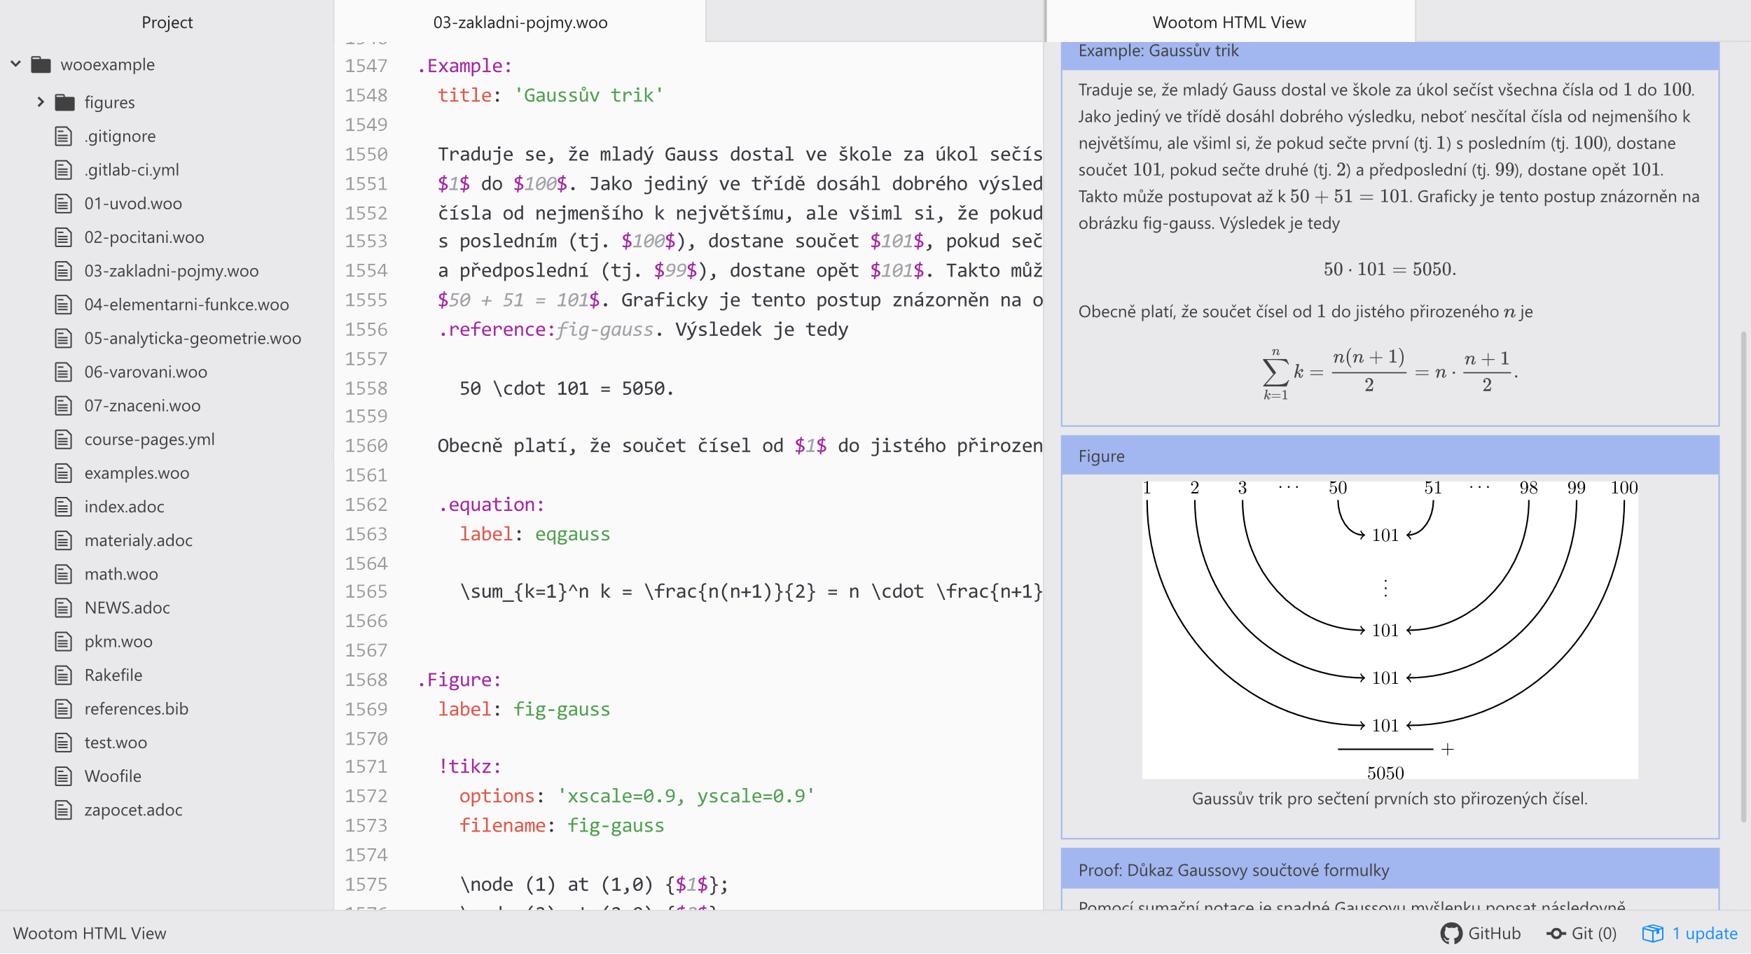

Slide 9
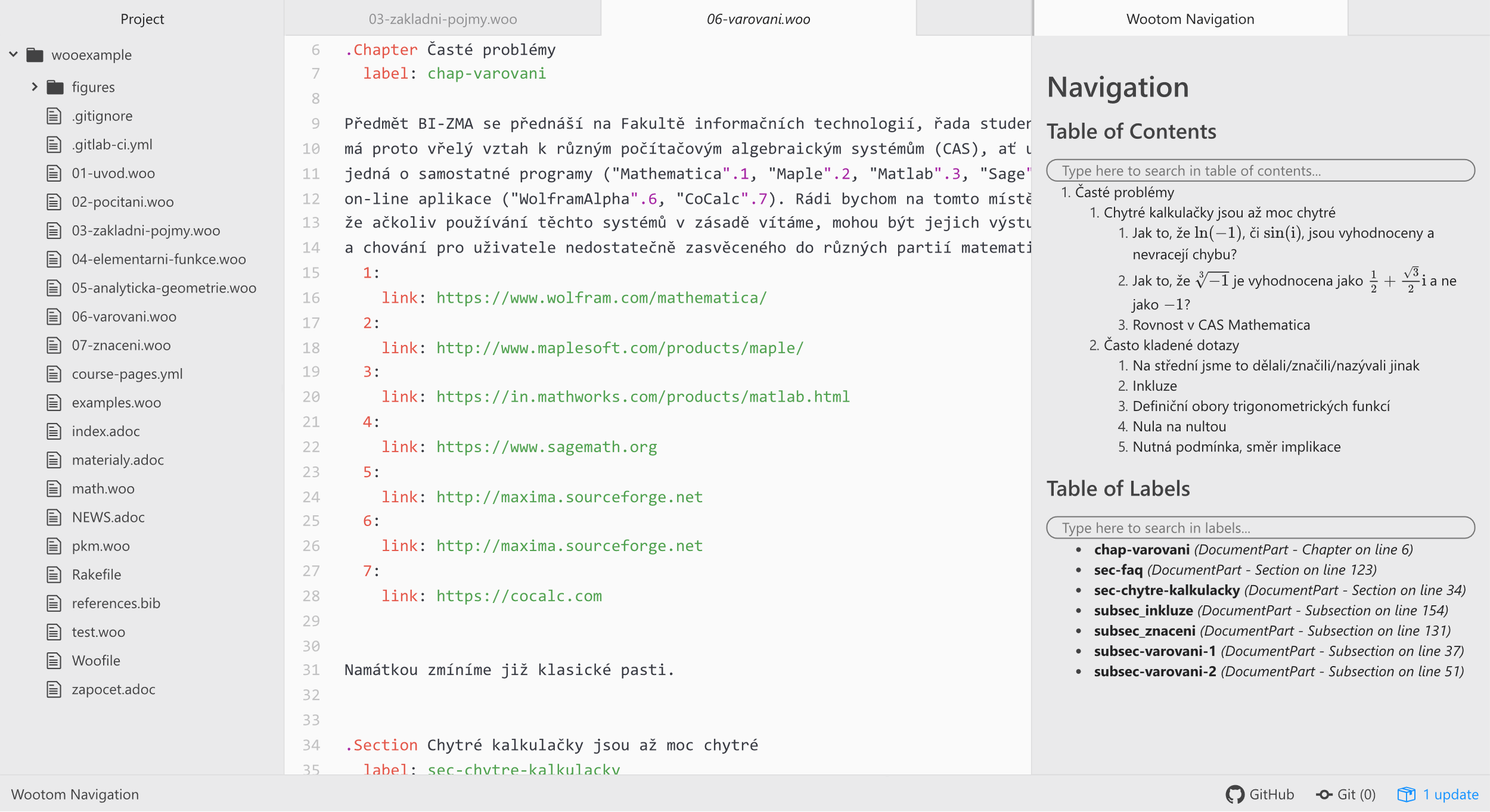

Slide 10
Závěr
Rozšíření lze nainstalovat přímo z Atomu
Možnost mnoha vylepšení v budoucnu (synchronní posun náhledu, podpora více šablon, …)
Usnadnění tvorby studijních textů (např. kvůli reakreditaci)

Slide 11
Otázka oponenta
„Proč jste do průzkumu moderních a rozšiřitelných editorů nezahrnul další, např. IntelliJ IDEA? Bylo nějaké výběrové kritérium, které další editory vyřadilo, případně jaký byl k tomuto kritériu důvod?“

Slide 12
Otázka oponenta
„Proč jste do průzkumu moderních a rozšiřitelných editorů nezahrnul další, např. IntelliJ IDEA? Bylo nějaké výběrové kritérium, které další editory vyřadilo, případně jaký byl k tomuto kritériu důvod?“
Editory postavené na frameworku Electron
Výhody použití webových technologií
Přívětivost UI (subjektivní)

Slide 13
Děkuji za pozornost

